Slide 1
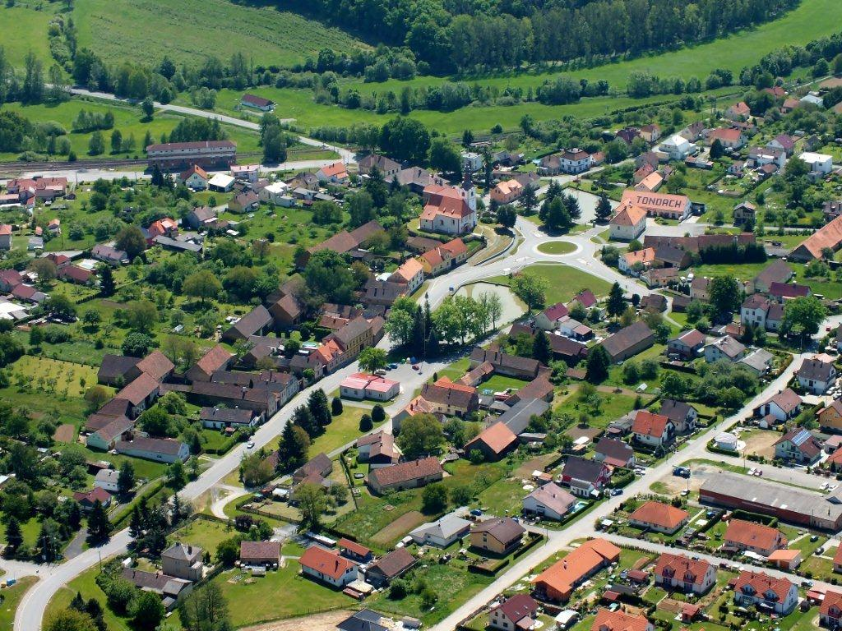
Kronika BLÍŽEJOVA 2015
1.
Zpracovaly: Králíková Michaela
Zimanová Aneta
9. ročník
Obrázek č. 1

Slide 2
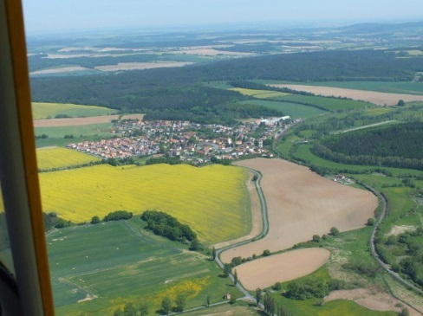
OBSAH PREZENTACE
2.
1) OBSAH PREZENTACE………........................................ 2. strana
2) PROHLÁŠENÍ ………………………………………… 3. strana
3) ANOTACE + MOTTA …………............................. 4. – 7. strana
4) DŮVOD VÝBĚRU ………………………………….. 8. strana
5) PODĚKOVÁNÍ……………………………..…………... 9. strana
6) SVĚTOVÉ A CELOSTÁTNÍ UDÁLOSTI ……………. 10. strana
7) OBECNÍ ZÁLEŽITOSTI ………………………. 11. – 15. strana
8) HOSPODAŘENÍ OBCE ………………………… 16. – 20. strana
9) HOSPODÁŘSKÝ ŽIVOT ………………..…………... 21. strana
10) VÝSTAVBA OBCE……………………….………….… 22. strana
11) SPOLKY ……………………...……..................… 23. – 27. strana
12) ŠKOLSTVÍ A KULTURA …………………..… 28. – 35. strana
13) SOCIÁLNÍ A ZDRAVOTNÍ ZÁLEŽITOSTI ………. 36. strana
14) POČASÍ ……………………………………………….. 37. strana
15) OBYVATELSTVO …………….……………...... 38. - 39. strana
16) ROZHOVOR S JIŘÍM SCHWARZEM ………………….. 40. strana
17) ZDROJE A ZÁVĚR ……………......................… 41. – 45. strana
Obrázek č. 2

Slide 3
PROHLÁŠENÍ
3.
Prohlašujeme, že jsme závěrečnou práci zpracovaly samostatně za použití literatury a ostatních zdrojů v ní uvedených.

Slide 4
ANOTACE + MOTTA
4.
Jmenuji se Michaela Králíková. Bydlím v Blížejově se svou rodinou. Je mi 15 let. Od roku 2007 navštěvuji ZŠ Blížejov. Mezi mé oblíbené předměty patří tělesná výchova a anglický jazyk. Mými koníčky jsou volejbal a čtení knih.
My name is Michaela Králíková. I live in Blížejov with my family. I´m 15 years old. Since year 2007 I vissiting ZŠ Blížejov. My favorite subject is atletic and English language. My hobbies is volleyball and reading a books.

Slide 5
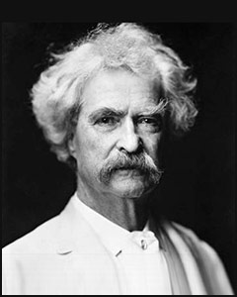
ANOTACE + MOTTA
5.
Motto: „V životě nepotřebuješ nic než nevědomost a sebevědomí: pak se ti úspěch nemůže vyhnout.“ – Mark Twain
Obrázek č. 3

Slide 6
ANOTACE + MOTTA
6.
Jmenuji se Aneta Zimanová a bydlím v Blížejově. Je mi 15 let. Od roku 2007 navštěvuji ZŠ Blížejov. Mé oblíbené předměty jsou výtvarná výchova a anglický jazyk. Můj koníček je čtení knih.
My name is Aneta Zimanová and I live in Blížejov. I´m 15 years old. Since year 2007 I vissiting ZŠ Blížejov. My favorite subjects is art education and English language. My hobby is reading books.

Slide 7
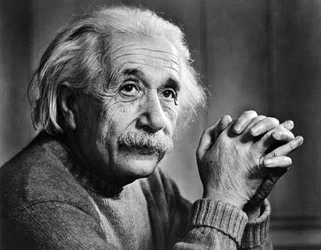
ANOTACE + MOTTA
7.
Motto: :„Nechtěj být člověkem, který je úspěšný, ale člověkem, který za něco stojí.“ – Albert Einstein
Obrázek č. 4

Slide 8
DŮVOD VÝBĚRU
8.
Toto téma jsme si vybraly proto, že se zajímáme o dění v naší obci a o její rozvoj.

Slide 9

PODĚKOVÁNÍ
9.
Tímto bychom chtěly poděkovat paní ředitelce Hanzalové za dodávání informací a trpělivost, kterou s námi po dobu zpracování této práce měla. Dále bychom chtěly poděkovat paní učitelce Červenkové za opravování pravopisných chyb, paní učitelce Dostálové za pomoc s anotací a panu učiteli Hejtmanovi, paní Aleně Adámkové a paní Anně Hujsové za dodání informací, paní učitelce Křížové za pomoc s písemnou přípravou, paní Ptáčníkové za informace o Prvomájovém průvodu a panu Jiřímu Schwarzovi za poskytnutí rozhovoru pro naši závěrečnou prezentaci.
Obrázek č. 5

Slide 10

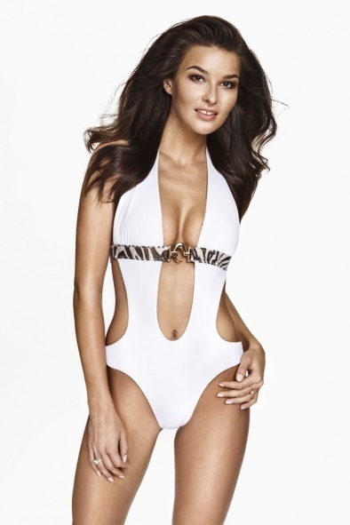
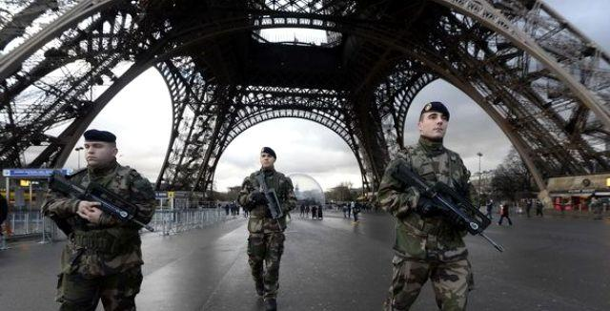

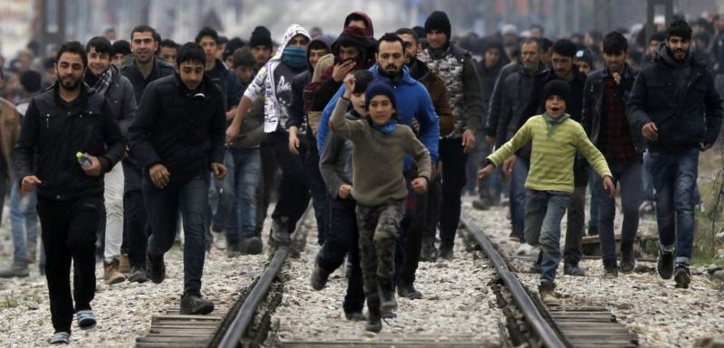
SVĚTOVÉ A CELOSTÁTNÍ UDÁLOSTI
10.
Saudská Arábie intervenovala v Jemenu
několik teroristických útoků
ekonomická krize v Řecku
krize uprchlíků
Miss 2015 v Česku
mistrovství světa v ledním hokeji
Martina Sáblíková vyhrála zlato
Obrázky č. 6, 7, 8, 9, 10

Slide 11

VOLBY
11.
v tomto roce se nekonaly žádné volby
Obrázek č. 11

Slide 12

OBECNÍ ZASTUPITELSTVO
12.
STAROSTA: Jiří Červenka
MÍSTOSTAROSTOVÉ: Jaroslav Křepel
Jiří Císař
ZASTUPITELÉ: Petra Kořánová
Jana Palenčárová
Richard Dušek
Josef Bozděch
Václav Mleziva
Jan Hůrka
Václav Jakubše
Pavel Bukovanský
Obrázek č 12

Slide 13
ZASEDÁNÍ ZASTUPITELSTVA
13.
zasedání se konala 9x
poprvé 26. 3. - rozpočet obce
další: 29. 4. – prodej starého hasičského auta
18. 6. – výběrové řízení na úpravu cest
10. 8. – svážení bioodpadu
26. 8. – rozpočet obce
17. 9. - rozpočtové opatření obce
8. 10. – schválení dotace od KÚ
25. 11. – vodní a stočný rozpočet pro r. 2016
17. 12. – vyhláška o odpadech
Obrázek č. 13

Slide 14

KOMISE
14.
BYTOVÁ KOMISE: Josef Bozděch
Václav Mleziva
Jiří Císař
Anna Hujsová
KULTURNÍ KOMISE: Petra Kořánová
Dagmar Hanzalová
Jan Hůrka
Obrázek č. 14

Slide 15
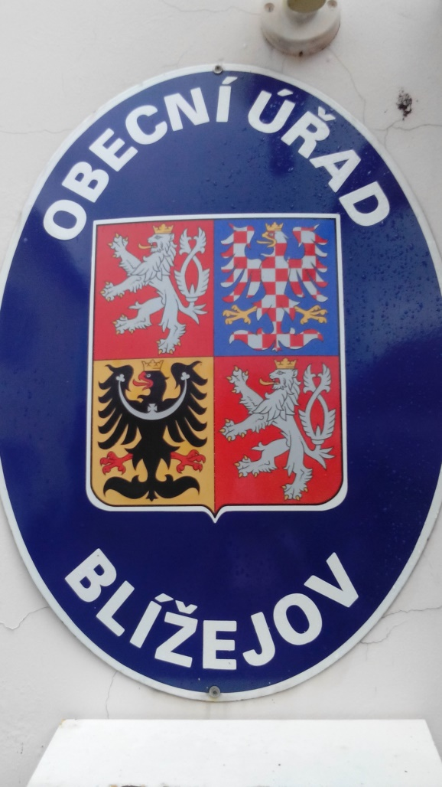
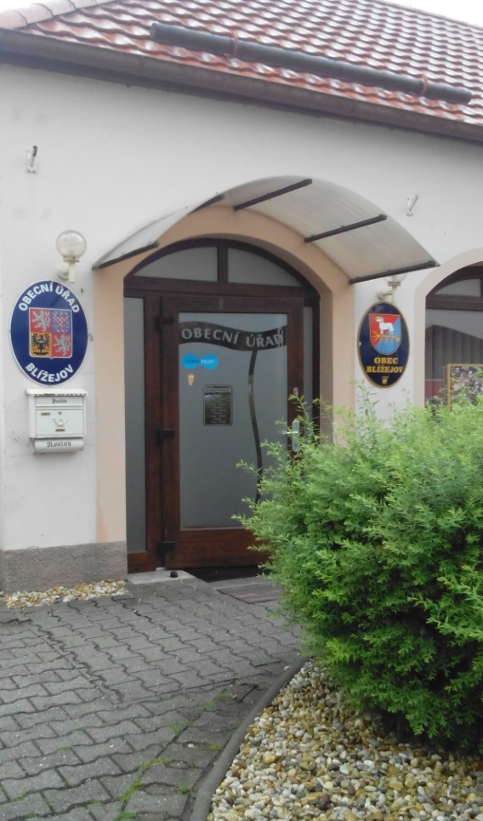
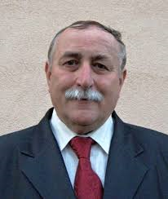
ZAMĚSTNANCI OBECNÍHO ÚŘADU
15.
Starosta: Jiří Červenka
Podatelna: Alena Adámková
Účetní: Anna Hujsová
Obrázky č. 15, 16, 17

Slide 16
PŘÍJMY
16.
Druh příjmu | Částka
Daňový příjem | 13 769 000 Kč
Nedaňový příjem | 7 676 000 Kč
Kapitálový příjem | 100 000 Kč
Dotace | 21 874 000 Kč

Slide 17
VÝDAJE
17.
Druh výdaje | Částka
Průmyslová odvětví | 3 428 000 Kč
Služby pro obyvatelstvo | 10 625 000 Kč
Bezpečnost a právní ochrana | 1 887 Kč
Všeobecné správy a služby | 3 802 000 Kč

Slide 18
ÚVĚRY
18.
Úvěr na: | Částka
Vodovod | 560 000 Kč
ČOV | 360 000 Kč

Slide 19
SPLACENÍ
19.
Splacení | Částka
Byty | 3 347 000 Kč

Slide 20

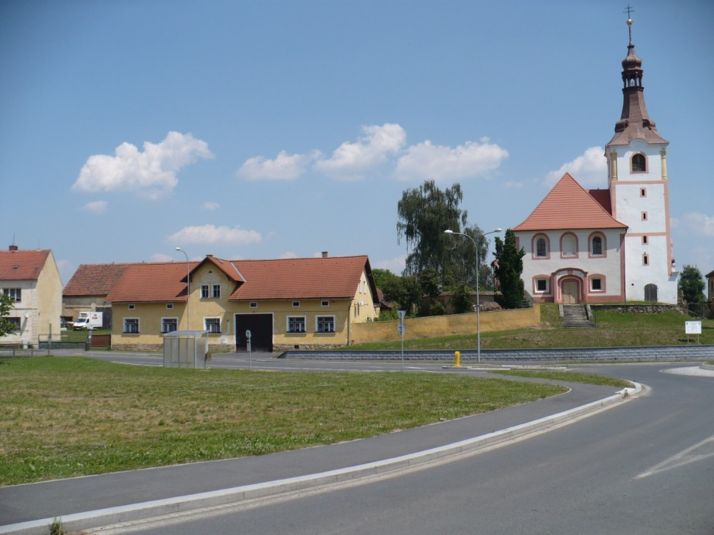
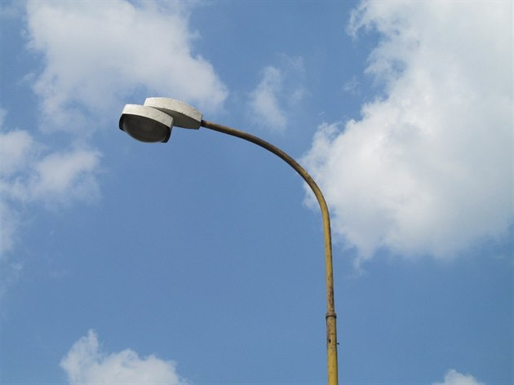
INVESTICE
20.
pozemní komunikace
pitná voda
záležitosti kultury
veřejné osvětlení
ZŠ a MŠ Blížejov
Obrázky č. 18, 19, 20

Slide 21
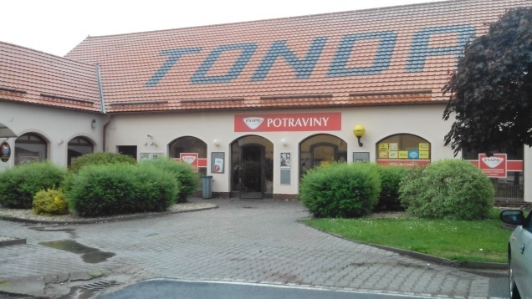
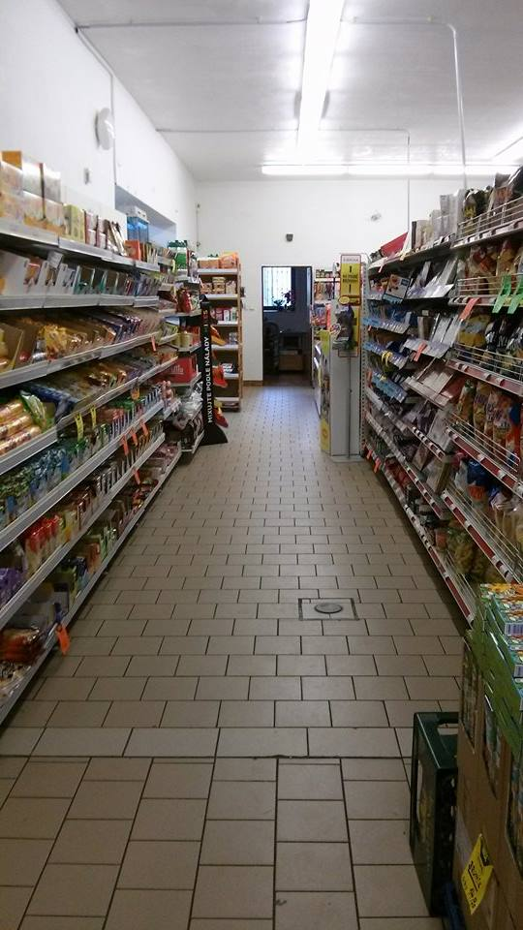
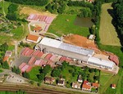
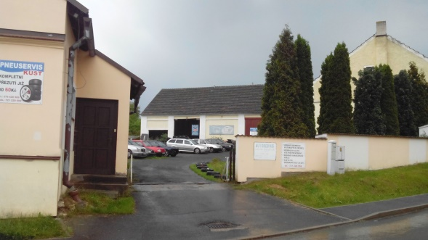
HOSPODÁŘSKÝ ŽIVOT
21.
PRŮMYSL: Tondach s. r. o.
PODNIKATELÉ: pan Matějka – truhlářství
pan Kůst – autoservis
pan MVDr. Vojta – veterinární ordinace
pan Martínek – zbraně a střelivo
OBCHODY: konzum Blížejov
Enapo
Javor textil
Obrázky č. 21, 22, 23, 24

Slide 22
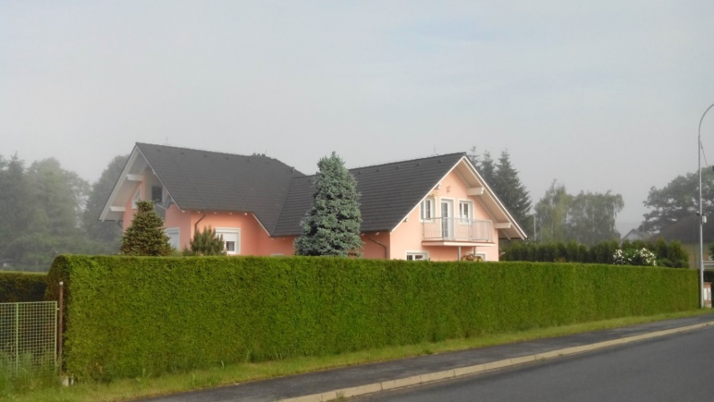
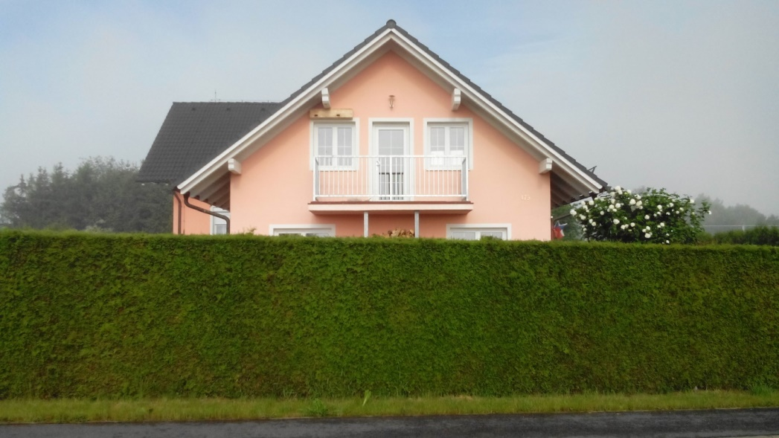
VÝSTAVBA OBCE
22.
nové číslo popisné - 175
Obrázky č. 25, 26

Slide 23
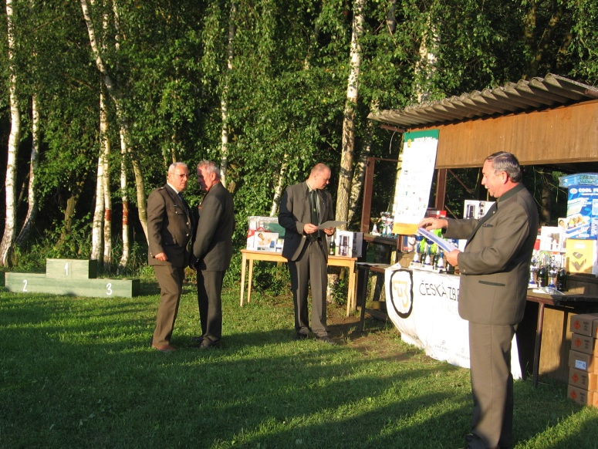
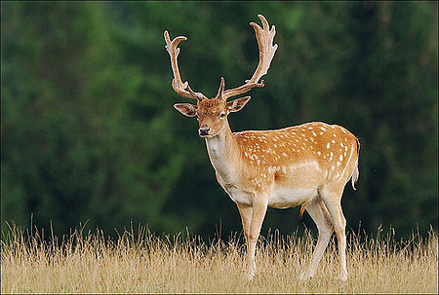
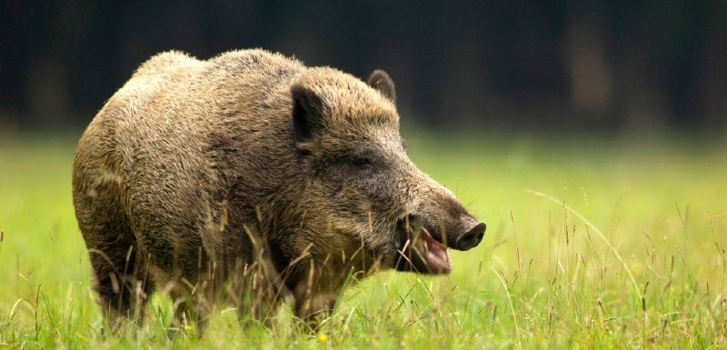
MYSLIVECKÝ SPOLEK
23.
celkem deset členů
starost o zvěř, přikrmování
hon na divoká prasata
Uloveno: 62 kusů divokých prasat
4 kusy srnčí
1 kus dančí
20 kusů lišek
Obrázky č. 27, 28, 29

Slide 24
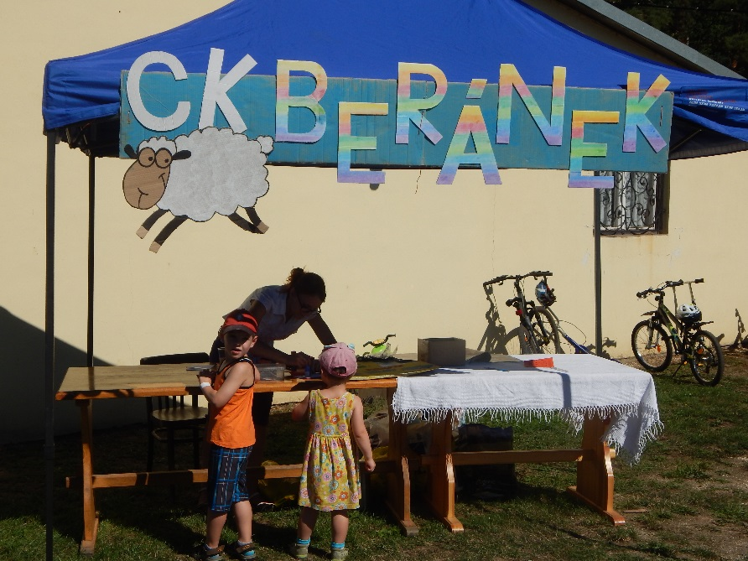
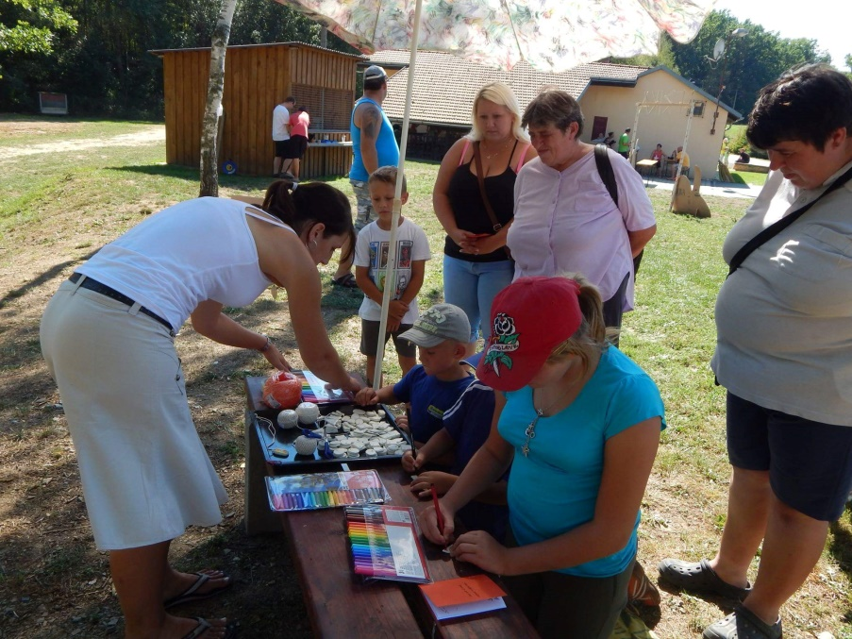
BERÁNEK
24.
AKCE: přívesničkový tábor
,, Pohádkový les “
dětský den
Obrázky č. 30, 31

Slide 25
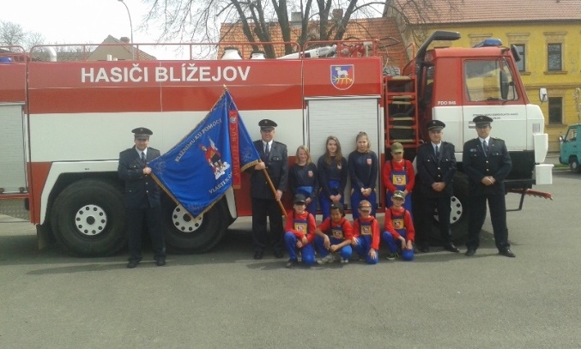
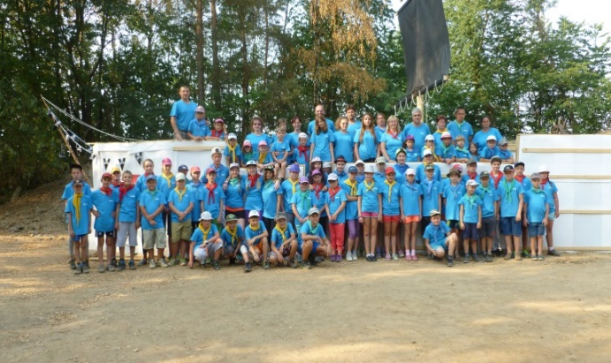

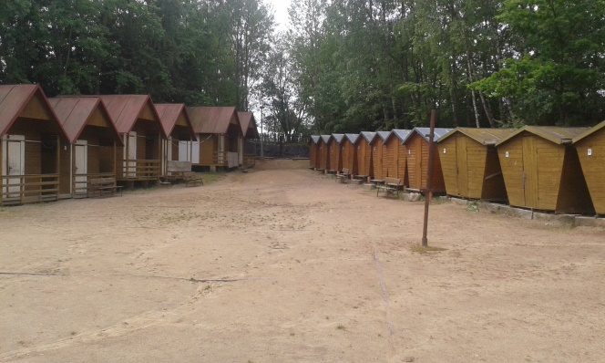
MH BLÍŽEJOV
25.
ÚČAST: hra ,,Plamen“
branný závod v Osvračíně
okrsková soutěž v Blížejově
jarní pochod na Vavřinec
branný závod v Domažlicích
oslava výročí 15. let MH Milavče
USPOŘÁDALI: letní dětský tábor v Újezdě
Obrázky č. 32, 33, 34, 35

Slide 26
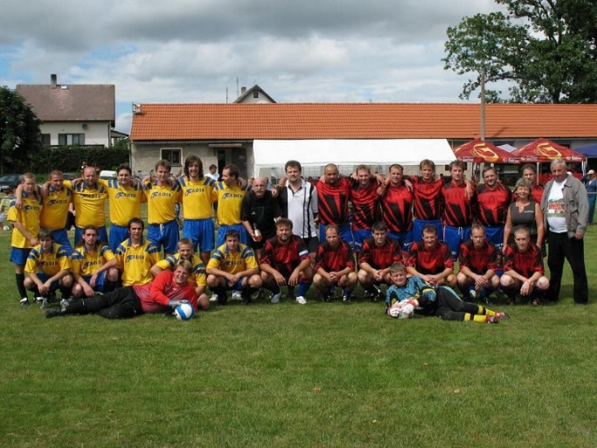
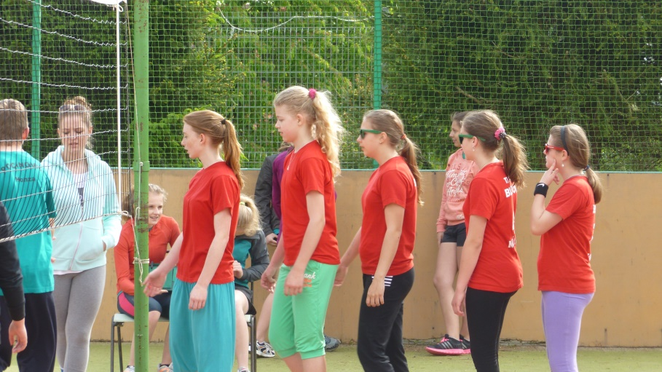
TJ SOKOL BLÍŽEJOV
26.
ORGANIZACE: volejbalový trénink
stolní tenis
fotbalový trénink
USPOŘÁDAL: Sokolský bál – 17. 1. 2015
volejbalový turnaj – 17. 5 a 23. 5. 2015
Den dětí – 30. 5. 2015
VÝDAJE: oprava kabin a oken – 150 000 KČ
Obrázky č. 36, 37

Slide 27

SVAZ INVALIDŮ
27.
ukončil tohoto roku svou činnost
Obrázek č. 38

Slide 28
Školní rok 2014 - 2015
28.
ROČNÍK | TŘÍDA | POČET ŽÁKŮ | TŘÍDNÍ UČITEL
1. | I. | 24 | Mgr. Josef Fejtek
2. | II. | 17 | Mgr. Eva Jakubšová
3. | III. | 17 | Mgr. Blažena Konfrštová
4. | IV. | 29 | Mgr. Dana Kořínková
5. | V. | 18 | Mgr. Petra Křížová
6. | VI. | 15 | Mgr. Iva Dostálová
7. | VII. | 11 | Mgr. Drahomíra Molnárová
8. | VIII. | 21 | Mgr. Božena Ludvíková
9. | IX. | 10 | Ing. Libor Hejtman
Celkem | 9. tříd | 162
nový učitel – Mgr. Jakub Topinka

Slide 29
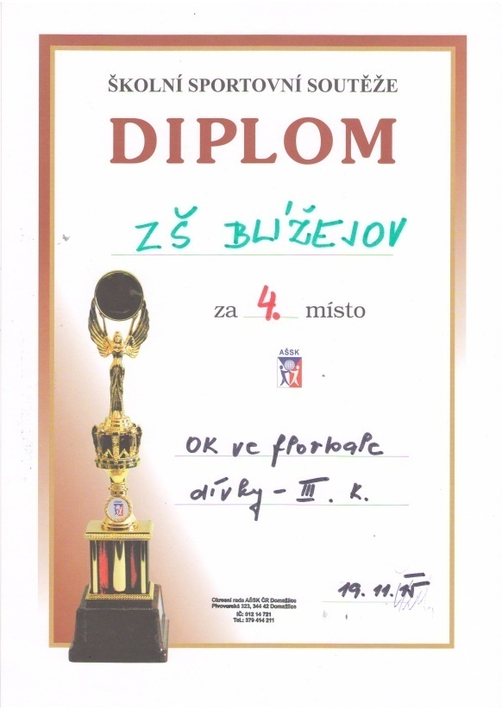

ŠKOLNÍ ROK 2014 - 2015
29.
Pořady: Planeta Země
Historie rocku
Turnaje: nohejbal
florbal
hokejbal
dopravní soutěž
atd.
Dětský den
Obrázky č. 39, 40

Slide 30
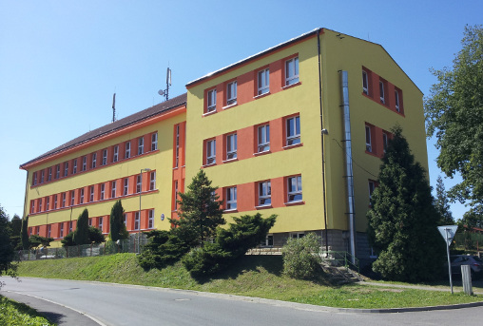
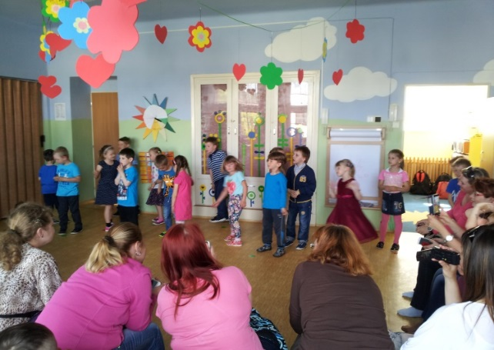
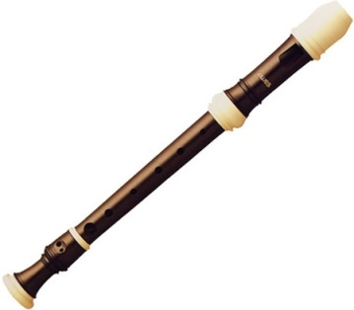
MATEŘSKÁ ŠKOLA
30.
KROUŽKY: zobcová flétna
pohybové hry
USPOŘÁDALA: Čertovskou školku
Mikulášskou nadílku
maškarní karneval
velikonoční týden
besídku
malování na chodníky
VÝLETY: na farmu
na rozhlednu
na královskou stezku
Obrázky č. 41, 42, 43,

Slide 31
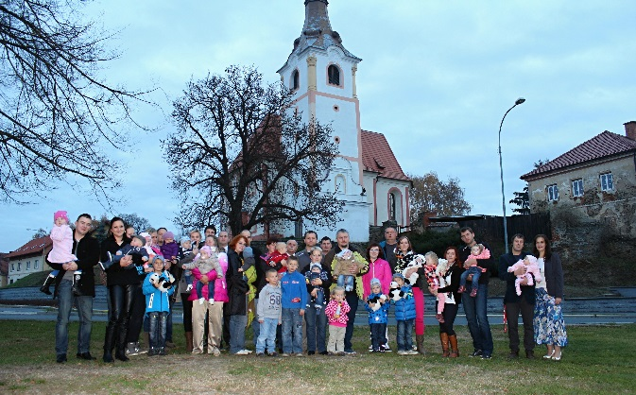
VÍTÁNÍ OBČÁNKŮ
31.
každý rok
kulturní vložka – paní Konfrštová a pěvecký sbor
Obrázek č. 44

Slide 32

TŘÍKRÁLOVÁ SBÍRKA
32.
9. 1. 2015
vybráno 9543 Kč
12. 1. otevření pokladniček
Obrázek č. 45

Slide 33
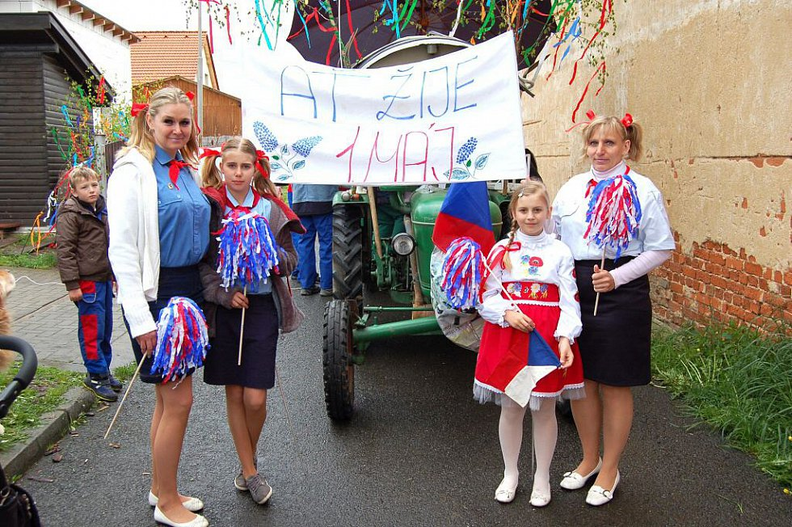
PRVOMÁJOVÝ PRŮVOD
33.
1. 5. 2015
alegorické vozy
konec průvodu koupaliště Blížejov
projev pana starosty na koupališti
Obrázek č. 46

Slide 34
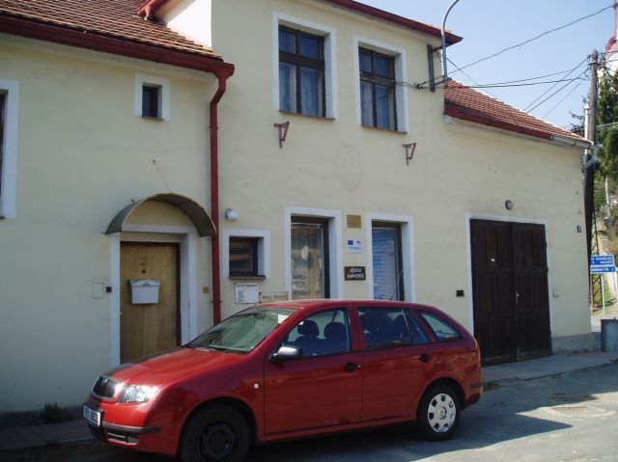

KNIHOVNA
34.
přibylo 14 čtenářů
VYPŮJČENÉ KNIHY: 364 pro dospělé
96 pro děti
vypůjčeno 210 knih z Domažlic
NEJLEPŠÍ ČTENÁŘI: paní Knápková
paní Dragounová
Obrázky č. 47, 48, 49

Slide 35
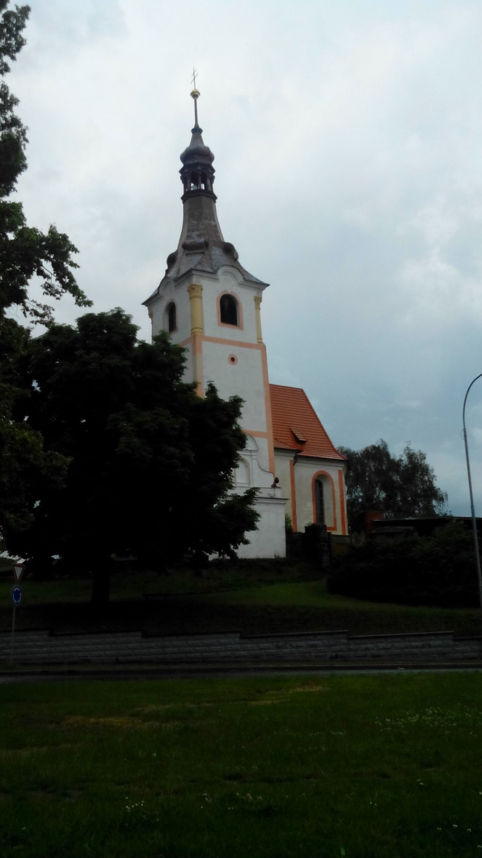
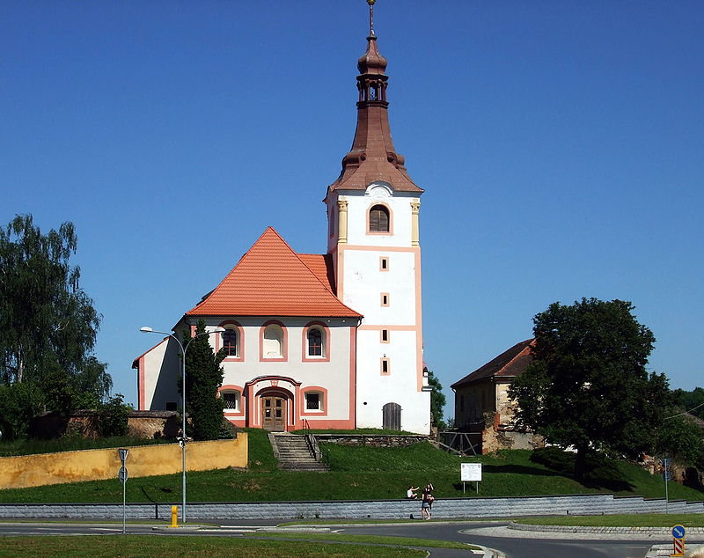
CÍRKEV
35.
mše – každá druhá neděle v měsíci
snížila se návštěvnost
pořádána půlnoční mše
Obrázky č. 50, 51

Slide 36
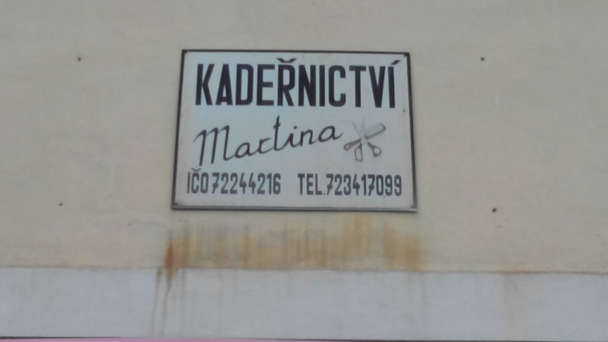
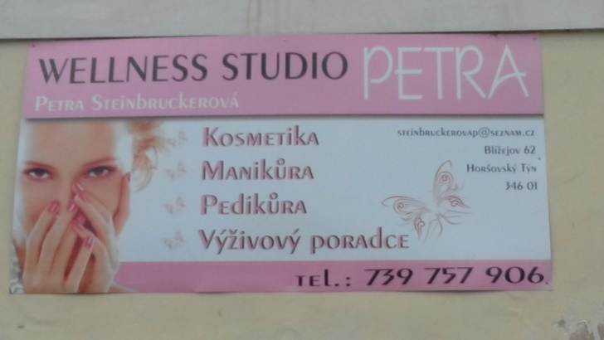

Sociální a zdravotní záležitosti
36.
SLUŽBY:
kadeřnictví – Martina Adámková
Marie Holubová
masérství – Jana Myslivcová
paní Kloboučníková
manikúra a pedikúra – Petra Steinbruckerová
doktoři – MUDr. Marie Kubátová
pan Pleticha
MUDr. Radka Štrbíková
Obrázky č. 52, 53, 54

Slide 37

POČASÍ
37.
průměrná teplota 8,2°C
zima: od -12°C do 8°C
mimořádně horké léto (až 38°C )
Obrázky č. 55, 56, 57

Slide 38



NAROZENÉ DĚTI
38.
Budíková Elen – 26. 1. 2015
Vacík Matouš – 26. 2. 2015
Suchý David – 4. 3. 2015
Körmendy Oliver – 1. 4. 2015
Vidlička Radek – 24. 4. 2015
Nová Lucie – 2. 7. 2015
Šedivá Amálie – 18. 7. 2015
Decker Matyáš – 22. 7. 2015
Frous Patrik a Frousová Vanesa – 12. 9. 2015
Vondrašová Anna – 6. 12. 2015
Jandová Eliška – 9. 12. 2015
Obrázky č. 58, 59, 60

Slide 39

ÚMRTÍ
39.
Podsklanová Jaroslava – 18. 4. 2015
Černý Petr – 11. 6. 2015
Sekereš Martin – 31. 8. 2015
Altmann Jiří – 2. 9. 2015
Bláhová Jiřina – 14. 9. 2015
Ublová Marie – 9. 11. 2015
Obrázek č. 61

Slide 40
ROZHOVOR S JIŘÍM SCHWARZEM
40.
Co se v poslední době změnilo v obci?
Vykácení stromů, koupaliště.
Jaký je Váš názor na vedení obce?
Pro někoho je to dobré, pro někoho ne.
Co nejraději fotíte?
Nejraději fotím různé akce, koupaliště a střelnice.
Jaké změny byste navrhoval?
Předělat silnice.
Jaká byla největší událost, kterou jste zde zažil?
Asi Amfora.
Jaké jsou Vaše koníčky?
Mými koníčky jsou elektronika, počítače a rádiové vysílání.

Slide 41
ZDROJE
41.
Knižní: Kronika TJ Sokol
Kronika ZŠ Blížejov
Jiné: Ptáčníková Jana – informace o Prvomájovém průvodu
Schwarz Jiří – rozhovor
Hanzalová Dagmar – všeobecné informace
Králík Jan, Steinbach Karel – MH Blížejov
Adámková Alena – všeobecné informace
Internetové:
http://www.zsblizejov.cz/index.php?id=37
http://www.novinky.cz/
http://www.fxstreet.cz/nejdulezitejsi-ekonomicke-udalosti-roku-2015.html
http://zpravy.idnes.cz/udalosti-roku-2015-02h-/domaci.aspx?klic=64267
http://sport.idnes.cz/
http://www.blizejov.cz/

Slide 42
ZDROJE OBRÁZKŮ
42.
Obr. č. 1 – http://www.blizejov.cz/blizejov/gs-1001/p1=68
Obr. Č. 2 - http://www.blizejov.cz/
Obr. č. 3 – https://www.google.cz/search?hl=cs&site=imghp&tbm=isch&source=hp&biw=1366&bih=673&q=mark+twain&oq=mark+twain&gs_l=img.3..0l5j0i30l5.1345.3082.0.4080.10.8.0.2.2.0.185.805.2j5.7.0....0...1ac.1.64.img..1.9.833.OgiWErHBYYE#imgrc=Z2XljKtrTiVmpM%3A
Obr. č. 4 –https://www.google.cz/search?hl=cs&site=imghp&tbm=isch&source=hp&biw=1035&bih=594&q=v%C3%A9olby&oq=v%C3%A9olby&gs_l=img.3...606.1264.0.1428.6.5.0.1.0.0.153.408.2j2.4.0....0...1ac.1.64.img..1.3.311...0j0i19j0i30i19j0i5i30i19.07Ui6x0DFDI#hl=cs&tbm=isch&q=albert+einstein
Obr. Č. 4 - http://www.chemgeneration.com/cz/pod%C4%9Bkov%C3%A1n%C3%AD.html
Obr. Č. 5 – klipart
Obr. Č. 6 - http://www.ceskamiss.cz/miss/detail/181/ceska-miss-2015-nikol-svantnerova
Obr. Č. 7 - http://www.dreamstime.com/stock-illustration-pray-paris-symbol-eiffel-tower-painted-colors-french-flag-date-day-terrorist-attack-image62419063
Obr. Č. 8 - http://www.ceskatelevize.cz/ct24/svet/1560506-francie-zmarila-planovany-teroristicky-utok
Obr. Č. 9 - https://www.besedabar.cz/inpage/ms-hokej-2015/
Obr. Č. 10 - http://www.extra.cz/dalsi-teror-v-parizi-strelba-v-restauraci-u-bastily-potvrzen-jeden-zraneny
Obr. Č. 11 - http://lifeunderground.blog.cz/1408/prvni-regulerni-volby-v-gold-pitu
Obr. Č. 12 - http://hostasovice.cz/j25/index.php/zastupitelstvo
Obr. Č. 13 – klipart
Obr. Č. 14 - http://pirati.sobeslav.cz/pozvanka-na-dubnove-zastupitelstvo/
Obr. Č. 15 - http://www.smocr.cz/cz/svaz-mest-a-obci-cr/organy-svazu/predsednictvo/q-a-jiri-cervenka-starosta-obce-blizejov.aspx
Obr. Č. 16, 17 – vlastní foto

Slide 43
ZDROJE OBRÁZKŮ
43.
Obr.č. 18 – klipart
Obr.č. 19 - http://www.rhelektro.com/?menu=verejne_osvetleni
Obr.č. 20 - http://www.turistika.cz/mista/blizejov-kostel-sv-martina-nad-prvnim-kruhovym-objezdem
Obr.č. 21, 22, 23 – vlastní foto
Obr.č. 24 - http://www.tondach.cz/proc-tondach/o-spolecnosti/vyrobni-zavody
Obr.č. 25, 26 – vlastní foto
Obr.č. 27 - http://www.tyden.cz/rubriky/relax/zvirata/divocak-si-odbehl-na-vylet-do-rakouska_282538.html
Obr.č. 28 - http://www.naturfoto.cz/danek-skvrnity-fotografie-626.html
Obr.č. 29 - http://www.myslivost.cz/OMS/domazlice/Strelectvi/Celostatni-prebor-CMMJ-ve-strelbe-na-baterii-(1)/Celostatni-prebor-CMMJ-ve-strelbe-na-baterii.aspx
Obr.č.30, 31 – foto Barbory Řezníčkové
Obr.č. 32, 33, 34 – foto Jana Králíka
Obr.č. 35 – klipart
Obr.č.36 – vlastní foto
Obr. Č. 37 - http://domazlicky.denik.cz/galerie/blizejov_31_1_09.html
Obr.č. 38 – klipart
Obr.č. 39 - http://www.zsblizejov.cz/index.php?id=219&fd=Vnlyb2NuaSB6cHJhdmEgWlMgMjAxNC0xNS5wZGY%3D
Obr,č, 40 - klipart

Slide 44
ZDROJE OBRÁZKŮ
44.
Obr.č. 41 – vlastní foto
Obr.č. 42 – klipart
Obr.č. 43 - http://www.zsblizejov.cz/index.php?id=37
Obr. č. 44 - http://www.blizejov.cz/2015-vitani-obcanku-3/g-1630/id_obrazky=2838&typ_sady=1
Obr.č. 45 - http://www.farnost-benesov.cz/trikralova-sbirka-od-5-11-1-2015/
Obr. č. 46 - http://domazlicky.denik.cz/galerie/recesisticky-prvomajovy-pruvod-v-blizejove.html?mm=6058254
Obr.č. 47, 48,– klipart
Obr.č. 49 - http://www.mekbn.cz/?page=galerieo&id=73
Obr.č. 50– vlastní foto
Obr. 51 - http://www.kostelycz.cz/okresy/domazlice.htm
Obr.č. 52 – klipart
Obr.č. 53, 54 – vlastní foto
Obr.č. 55, 56, 57 – klipart
Obr.č. 58, 59, 60, 61- klipart

Slide 45
ZÁVĚR
45.
Děkujeme vám za pozornost, doufáme, že jste se z naší prezentace dozvěděli mnoho zajímavých informací a že jste se při ní nenudili!

